Slide 1
Informe zona Orinoquía Febrero de 2021
Ana J. Carreño Pérez- Coordinadora de Servicio al Cliente

Slide 2
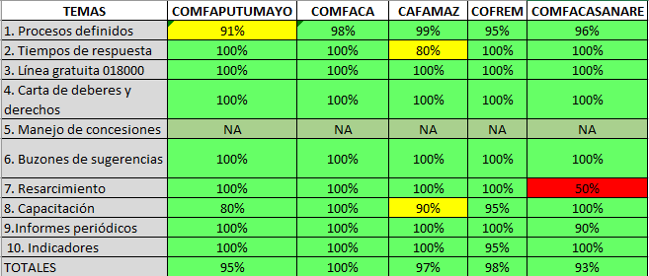
Consolidado

Slide 3
Consolidado
95%
3% respecto a la medición anterior.
Protocolos - Ley 1306 de 2009 Mediante proceso SC-C-01 se adoptaron protocolos, este sustentando en el procedimiento SC-P-04 falta actividades de Socialización para complementar su implementación.
Se está avanzando en el diseño de la política de Servicio al Cliente.
100%
97%
Actualización procedimiento de PQRSF, instalación buzón electrónico de la SSF, curso virtual del SSF
98%
95%

Slide 4
Circular 008
Comfaputumayo: Se están realizando los procesos de elaboración documental y se están desarrollando las acciones encaminadas a la asignación financiera con miras a dar cumplimiento a la Circular Externa 0008 de 2020, se tienen avances importantes en gran parte pero estos están en mejora continua y por tanto es conveniente seguirlos desarrollando, se dará cumplimiento a las fecha estipuladas por la SSF.
Cafamaz: Revisión y plan de trabajo
Comfaca: Revisión y plan de trabajo
Comfacasanare: El informe a la dirección del IV trimestre según la circular, están diseñando el plan de trabajo
Cofrem: Se creó matriz con cada uno de los ítems, relacionando el estado de cumplimiento, los responsables y la fecha proyectada.

Slide 5
Actividades realizadas
Socialización de las actas y temas tratados en el COMTAC
Aclaración de dudas a través de correo o WhatsApp
Informes de cumplimiento circular 004
Informes y experiencias con los grupos focales

Slide 6
Gracias!

